Slide 1
01장. 자바 시작하기
● 자바가 무엇인지를 살펴본다.
● 자바 프로그램의 기본 구조를 학습한다.
● 자바 프로그램을 위한 개발 환경을 구축한다.
Notes:
가메출판사
가메출판사
26年 11月 7日
저자:성윤정(techsung@chol.com)

Slide 2
목차
1. 자바란 무엇인가?
2. 자바 개발 환경 구축하기
3. 자바 프로그램의 기본 구조
4. 이클립스 설치하기
5. 개발 툴로 이클립스 사용하기
6. 자바의 기본 출력
<number>/42

Slide 3
01. 자바란 무엇인가?
자바로 무엇을 할 수 있을까?
  자바로는 프로그래밍을 한다.
  자바라는 도구를 사용해서 컴퓨터로 원하는 작업을 할 수 있도록 하는 것을 말한다.
자바
  사람의 언어를 컴퓨터가 이해할 수 있는 형태로 바꿔주기 위한 프로그램을 표현하는 언어이다.
<number>/42

Slide 4
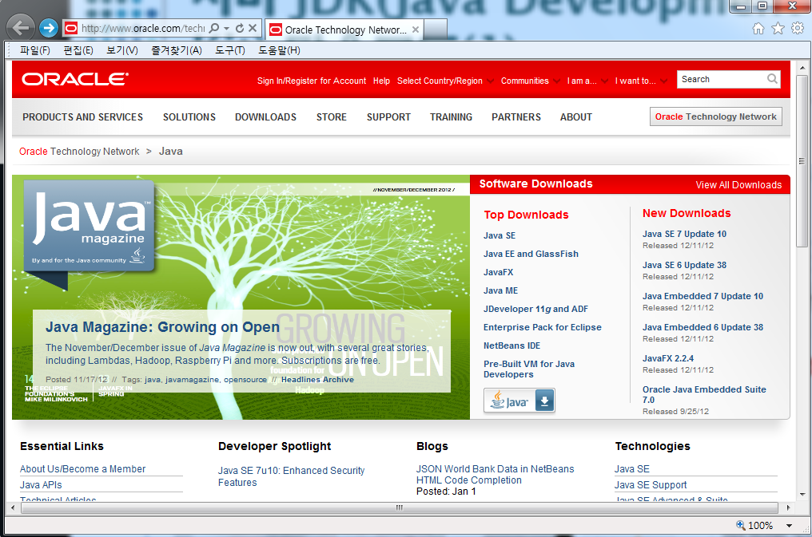
자바 JDK(Java Development Kit) 다운로드(1)
자바 JDK 다운로드
  http://www.oracle.com/technetwork/java/index.html
<number>/42
Notes:
http://www.oracle.com/technetwork/java/index.html

Slide 5
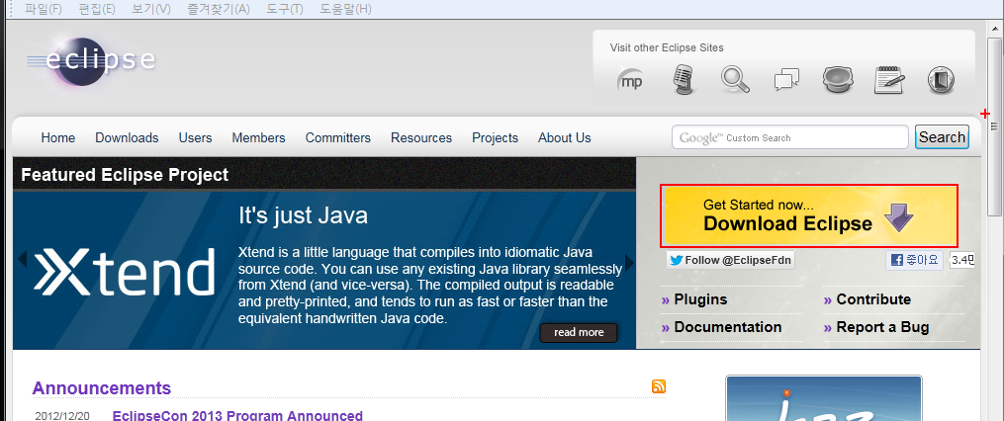
이클립스의 다운로드(1)
이클립스 다운로드
  http://www.eclipse.org
<number>/42

Slide 6
03. 자바 프로그램의 기본 구조
예제 Hello Java를 출력하는 자바 애플리케이션
[파일 이름:Hello.java]
public class Hello {
public static void main(String[] args){
System.out.println("Hello Java");
}
}
클래스정의
메소드 정의
<number>/42

Slide 7
(1) 클래스 정의
자바 프로그램은 확장자가 “java”인 소스 파일
자바 프로그램은 클래스(class)를 하나의 단위 프로그램으로 작성
자바 프로그램은 파일명과 클래스명이 동일해야 한다
<number>/42

Slide 8
(2) main 메소드 정의
프로그램의 진입점
프로그램을 실행시키면 main 함수 내부에 기술된 내용들을 순차적으로 수행
<number>/42

Slide 9
(2) main 메소드 정의
public static void main(String[] args)
❶ ❷ ❸ ❹ ❺
❶ public
    누구나 접근 가능하도록 하기 위한 예약어로 접근 지정자의 일종
❷ static
    static(정적)으로 선언된 메소드는 가장 먼저 메모리에 로딩된다
    main 메소드는 최우선으로 실행되어야 하기 때문에 static
❸ void
    값을 갖지 않는다는 의미를 갖는 자료형태이다.
<number>/42

Slide 10
(2) main 메소드 정의
public static void main(String[] args)
❶ ❷ ❸ ❹ ❺
❹ main
    자바는 JVM에 의해서 실행되는데 자바 애플리케이션을 실행시키면 JVM은 이름이 main 메소드를 찾아 이 내부에 기술된 내용들을 순차적으로 실행
    main 메소드는 프로그램의 진입점
<number>/42

Slide 11
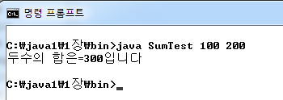
(2) main 메소드 정의
public static void main(String[] args)
❶ ❷ ❸ ❹ ❺
❺ String[] args
    메소드를 실행시키기 위한 재료가 될 만한 데이터를 전달받아야 할 경우 메소드_이름 다음에 기술하는 ( )을 사용
    ( ) 안에 기술한 args가 메소드에 값을 전달했을 경우 이를 받아 올 수 있는 전달인자가 된다.
<number>/42
args[0]
args[1]

Slide 12
(3) 문장
main 메소드 정의후 수행할 내용을 기술한다.
  자바는 문장 단위로 프로그램을 작성
  메소드 내부에 기술할 문장으로는 변수의 선언문, 다른 메소드를 호출하는 문장들이 있다.
  반드시 문장의 끝을 세미콜론(;) 으로 마감해야 한다.
System.out.println( "Hello Java" ) ;
문장의 끝을 세미콜론으로 마감
<number>/42

Slide 13
(4) 출력을 위한 문장
System.out.println( "Hello Java" ) ;
출력할 내용
위 문장은 화면에 "Hello Java"를 출력하라는 내용이다.
System.out.println( ) 메소드는 ”(큰 따옴표)로 둘러싸인 문자열을 화면에 출력하는 역할
<number>/42

Slide 14
자바 프로그래밍하기
(1) 편집기로 소스 작성하기
메모장에 다음의 내용을 입력하고 C:\에 Hello.java란 파일이름으로 저장한다.
public class Hello {
public static void main(String[] args) {
System.out.println("Hello Java");
}
}
<number>/42

Slide 15
자바 프로그래밍하기
(1) 편집기로 소스 작성하기
자바 프로그램을 작성할 때 유의할 점
  자바소스파일명이 “Hello.java”로 저장되면 클래스명은 “Hello”여야 한다.
  클래스 내부에 들여쓰기(Tab)하여, 코드를 분석하기 쉽도록 한다.
  반드시 대소문자를 구분해서 기술한다.
<number>/42

Slide 16
자바 프로그래밍하기
(2) 컴파일
컴파일은 자바 컴파일러인 "javac.exe" 명령어로 수행해야 한다.
javac 다음에 자바소스파일명과 함께 확장자 java를 반드시 입력해야 한다.
자바로 만들어진 소스(파일명.java)가 에러 없이 성공적으로 컴파일하면 결과물로 파일명.class 형태의 클래스 파일(바이트 코드)을 얻을 수 있다.
c:\>javac Hello.java
<number>/42

Slide 17
자바 프로그래밍하기
(3) 실행
컴파일의 결과로 생성된 클래스 파일을 실행하기 위한 도구가 바로 자바의 인터프리터(Interpreter)인 “java.exe" 명령어이다.
이 명령어는 컴파일러에 의해서 생성된 바이트 코드(파일명.class)를 자바가상머신(JVM)에서 실행하도록 해주는 개발도구이다.
이 명령어로 실행하려면 java 다음에 확장자는 생략하고 자바클래스파일명만 기술해야 하다.
c:\>java Hello
<number>/42

Slide 18
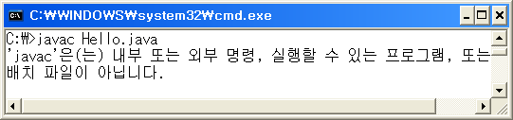
자바 환경 설정하기
[시작]-[실행] 메뉴를 선택한 후 cmd를 입력하여 [명령 프롬프트 창]에서 지금까지 설명한 대로 “javac Hello.java” 입력하면 제대로 실행되지 않고 오류 메시지가 출력된다.
오류 메시지를 살펴보면 javac라는 실행 파일을 찾지 못하기 때문에 발생하는 문제임을 알 수 있다.
javac.exe인 파일이 현재 위치에 존재해야만 실행시킬 수 있다.
<number>/42

Slide 19
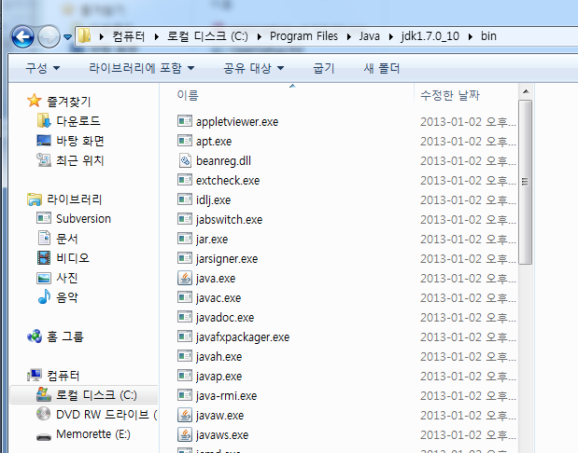
자바 환경 설정하기
지금 실행한 “javac.exe"는
C:\Program Files\Java\jdk1.7.0_10\bin 에 위치해 있기에 자바 소스 파일이 존재하는 "C:\"에서는 javac라는 실행 파일을 실행시킬 수 없다.
<number>/42

Slide 20
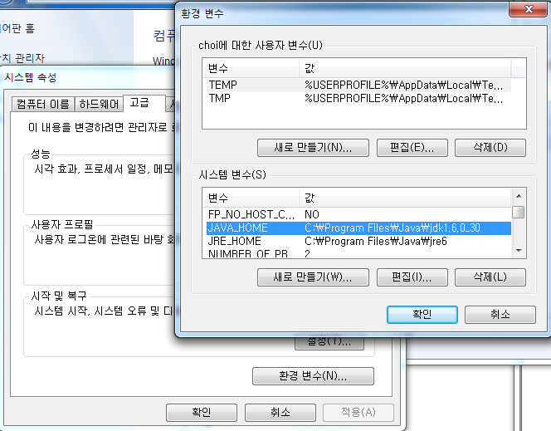
자바 환경 설정하기
PATH = C:\Program Files\Java\jdk1.7.0_10\bin;
또는
PATH = ... ;%JAVA_HOME%bin; ...
변수이름 JAVA_HOME
변수 값 C:\Program Files\Java\jdk1.7.0_10\bin
<number>/42
Notes:
가메출판사
26年 11月 7日
저자:성윤정(techsung@chol.com)

Slide 21
편집기에 소스 코드를 입력한다.
[1] 소스 코드 (Hello.java)
public class Hello {
public static void main(String[] args) {
System.out.println("Hello Java");
}
}
컴파일 과정 : C:\> javac Hello.java
javac를 실행시켜서 Hello.java를 컴파일하여 오류가 없으면 Hello.class라는 바이너리 파일이 생성
[2] 바이너리 코드 : (Hello.class)
컴파일된 결과물 Hello.class
실행 과정 : C:\> java Hello
자바 가상 머신을 통해 Hello.class파일을 실행
JVM은 바이트코드를 해당 플랫폼에서 이해할 수 있는 형태로 해석하여 그 프로그램을 실행시켜줌
[3] 가상 머신 : 결과
Hello Java
<number>/42

Slide 22
주석문
주석문은 프로그램에 대한 설명을 덧붙이므로 코드를 이해하기 쉽게 하기 위해서 사용한다.
주석문은 실행 중에 영향을 미치지 않는다
<number>/42

Slide 23
주석문
public class Hello {
/**
* @작성자 : 홍길동
*/
public static void main(String[] args) {
/* 모니터에 Hello Java를 출력하는
간단한 예제이다. */
System.out.println("Hello Java"); //출력을 위한 문장
}
}
<number>/42

Slide 24
주석문
/* ~ */ 주석문
  /* 로 시작해 */ 이 나올 때까지 모든 내용이 주석 처리가 된다.
  여러 줄에 걸쳐 블록 단위로 주석 처리할 경우 사용한다.
// 주석문
  // 뒤에 있는 한 줄만 주석처리 된다.
/** ~ */ 주석문
  여러 문장을 주석 처리할 수 있다는 면에서 /* ~ */ 와 유사한 기능을 갖는다.
  한 가지 유용한 기능이 있다면 이 주석은 javaDoc를 이용해 소스코드에 대한 도움말을 생성하는 기능을 갖고 있다.
<number>/42

Slide 25
한글 지원을 위한 플러그인 설치하기
플러그인은 어떤 프로그램에 없던 새 기능을 추가하기 위해 「끼워 넣는」부가 프로그램을 말한다.
자체적으로는 실행능력은 없지만 특정한 프로그램 속에서 함께 실행되어 기능을 발휘한다.
설치 방법은 압축을 풀어 이클립스 설치 폴더에 덮어쓰기만 하면 된다.
<number>/42

Slide 26
자바의 기본 출력
System.out.println("Hello Java");
필드 | 설명
in | 키보드로부터 입력받기 위한 필드
out | 콘솔로 출력하기 위한 필드
err | 에러 메시지를 콘솔로 출력하기 위한 필드
<number>/42

Slide 27
자바의 기본 출력
메소드 | 설명
println(내용) | ln이 LiNe의 약자. 내용을 출력하고 줄이 바뀐다.
print(내용) | 내용을 출력하고 줄이 바뀌지 않는다.
printf(“형식 지정자”, 내용) | 형식 지정자에 맞게 내용을 출력한다.
<number>/42

Slide 28
출력을 위한 메서드 살피기
01 public class Ch01Ex02 {
02 public static void main(String[] args) {
03 //이름 : 을 출력한 후 줄이 바뀌지 않는다.
04 System.out.print("이름 : ");
05 //이름 : 뒤에 연속해서 홍길동을 출력한 후 줄이 바뀐다.
06 System.out.println("홍길동");
07 //직업 : 을 출력한 %s 위치에 교수를 출력한 후 줄이 바뀌지 않는다.
08 System.out.printf("직업 : %s ", "교수");
09 }
}
<number>/42

